Slide 1
PROJETO FINAL
Curso Técnico Integrado em Informática

Slide 2
Smart Bike
Integrantes: André Gai, Felipe Bochoski, Gabriel Oliveira, Matheus Konopka, Luiz Eduardo 4 B
ORIENTADOR:
Arthur Franco, Fabio Bettio

Slide 3
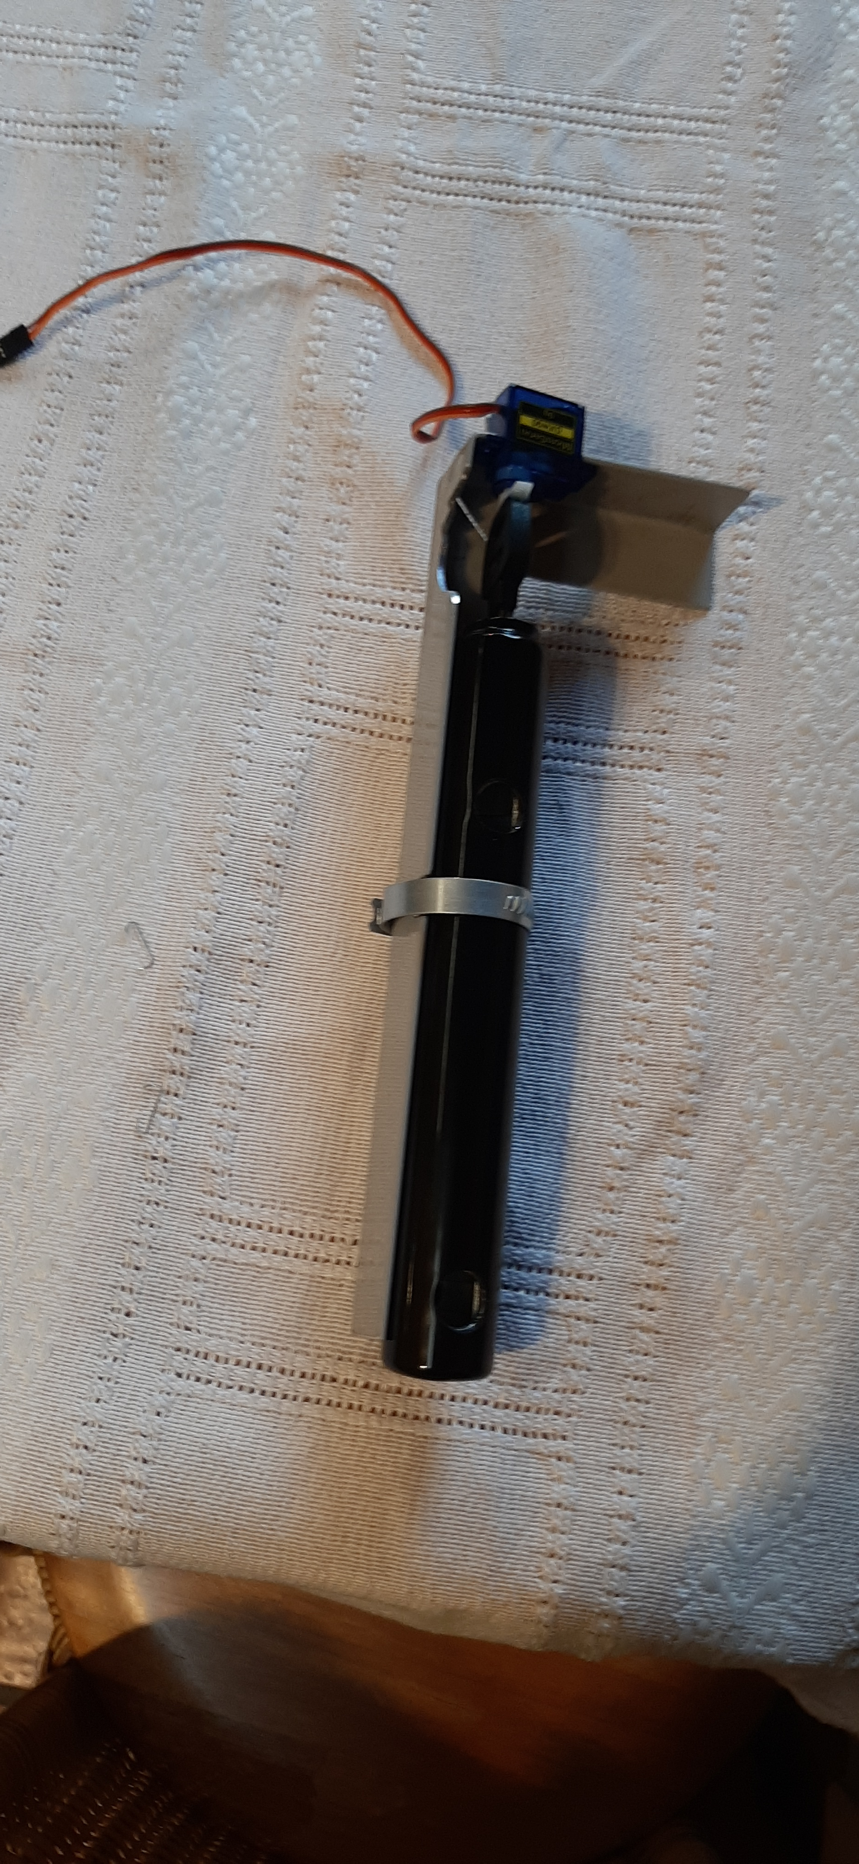
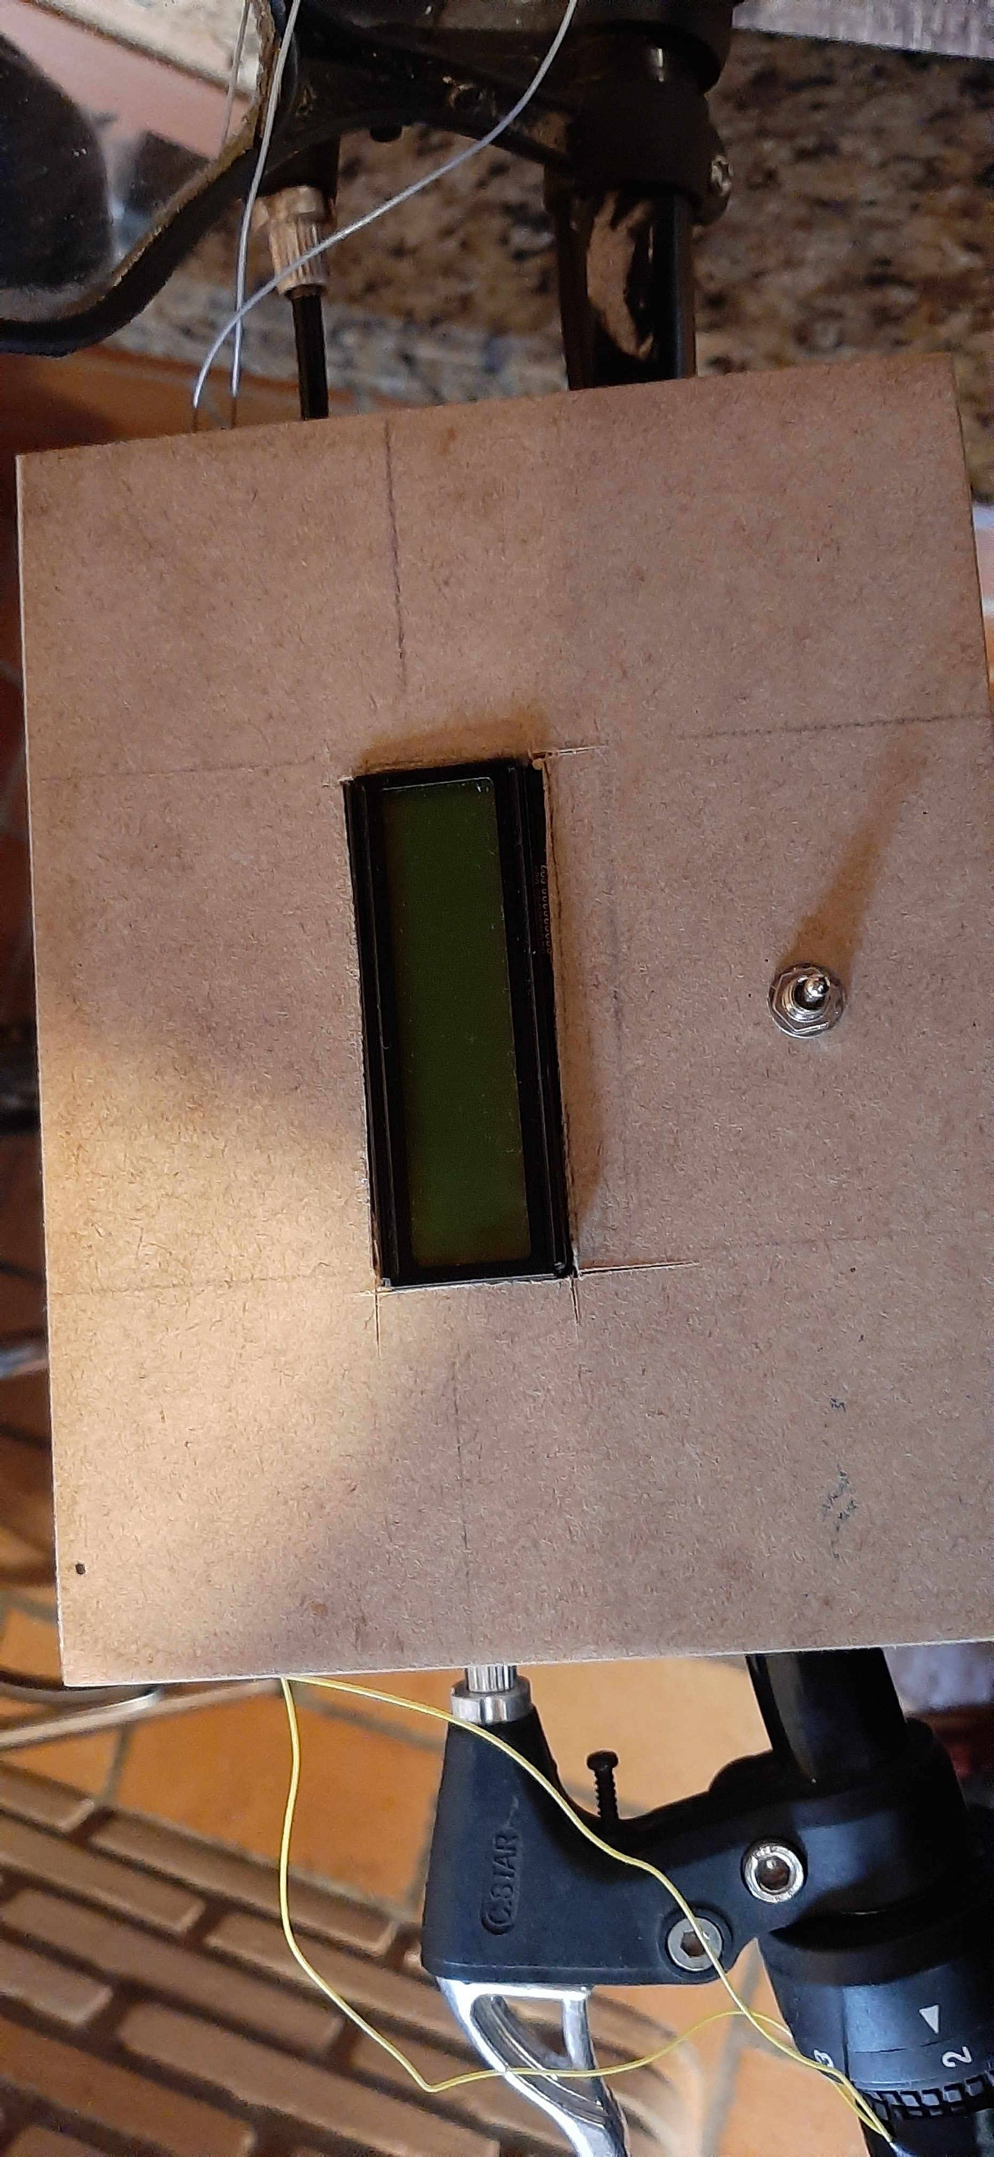
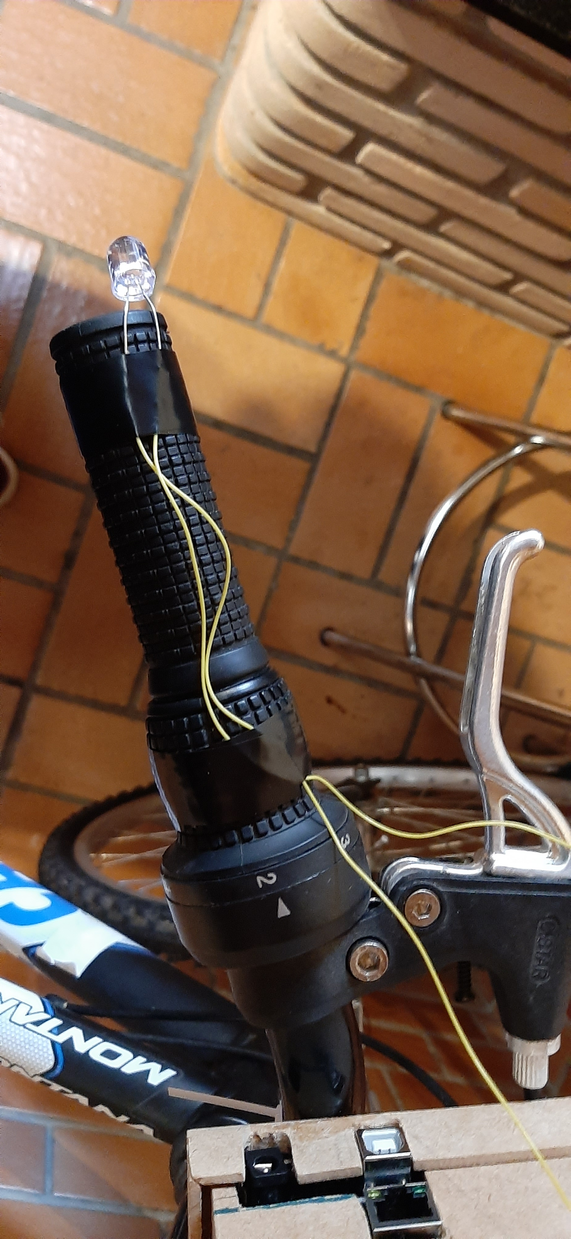
Tema
Criação de gadgets para a Bicicleta;
Velocímetro;
Sinalização;
Trava;
Site.

Slide 4
Problema
Falta de espaços;
Falta de sinalização;
Falta de segurança com os ciclistas;
Acidentes com outros meios de transporte.

Slide 5
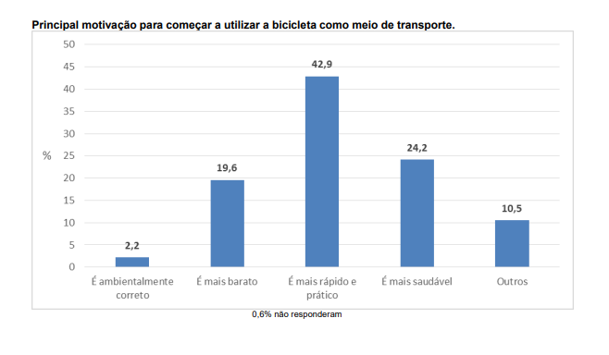
Justificativa
Tornar a bicicleta, um meio de transporte seguro e viável.

Slide 6
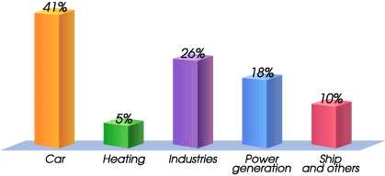
Objetivo Geral
Incentivo ao uso da Bicicleta;
Melhorar a saúde;
Evitar acidentes e furtos;
Diminuir a poluição.
Niveís de poluição emitidos

Slide 7
Objetivos Específicos
Facilitar o sinalizamento das bicicletas com o uso da led;
Aumentar a segurança da Bicicleta com o uso da trava;
Deixar a bicicleta “inteligente” com os gadgets.

Slide 8
Metodologia
Explicativa
1º passo: Pesquisa de projetos inovadores com Arduino;
2º passo: videos sobre como fazer os gadgets;
3º passo: Compra das peças;
4º passo: Montagem e programação.

Slide 9
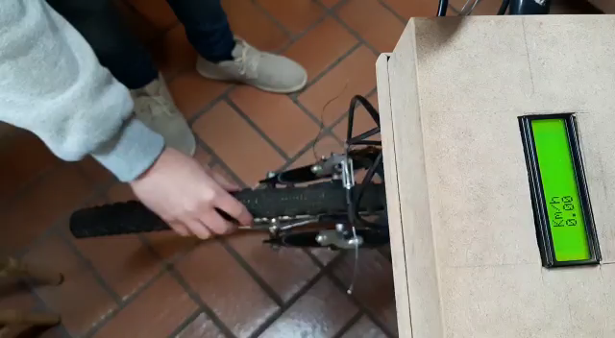
Velocímetro

Slide 10
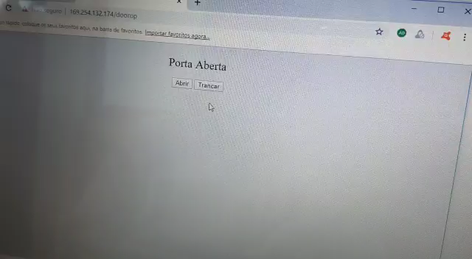
Trava

Slide 11
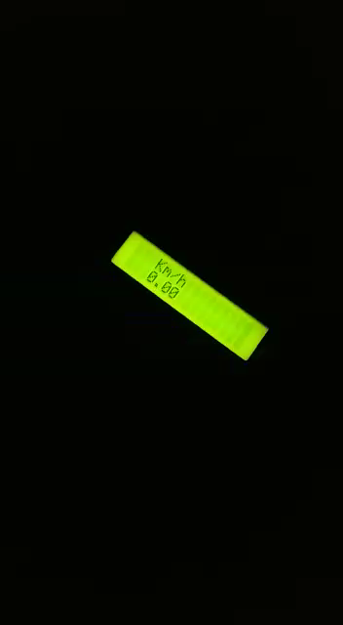
Leds

